Slide 1
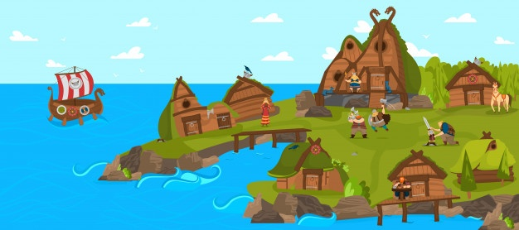
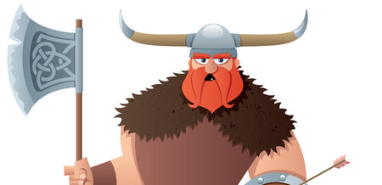
I VICHINGHI
Training di attenzione visiva e memoria verbale di non parole
di Giulio Monciatti

Slide 2
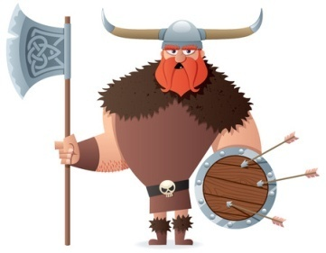
Menù
Indovina in vichingo
Lo scudo di Horin
La casa di Freia

Slide 3
I soldati vichinghi sono tutti diversi
Assegna loro il nome giusto
trin
sden
biorn

Slide 4
sden
trin
biorn

Slide 5
I soldati vichinghi sono tutti diversi
Assegna loro il nome giusto
fullun
righir
lotren

Slide 6
fullun
righir
lotren

Slide 7
I soldati vichinghi sono tutti diversi
Assegna loro il nome giusto
lotren
trin
fullun

Slide 8
lotren
trin
fullun

Slide 9
ubbe
ghemlin
padin

Slide 10
ubbe
ghemlin
padin

Slide 11
fullun
ubbe
biorn

Slide 12
ubbe
fullun
biorn

Slide 13
LA CAPANNA DI FREIA

Slide 14
Indovina cosa manca nella capanna di Freia

Slide 15
Quali immagini mancano??

Slide 16
BENE !!

Slide 17
Indovina cosa manca nella capanna di Freia

Slide 18
Cosa manca ?

Slide 19
BENE !!

Slide 20
Indovina cosa manca nella capanna di Freia

Slide 21
Indovina cosa manca nella capanna di Freia

Slide 22
MOLTO BENE !!

Slide 23
Indovina cosa manca nella capanna di Freia

Slide 24
Indovina cosa manca nella capanna di Freia

Slide 25
OTTIMO!!

Slide 26
Lo scudo di HORIN

Slide 27
Cerca lo scudo di Horin tra quelli visibili

Slide 34
Ho ritrovato il mio scudo ! Grazie!

Slide 35
SCHEDE STAMPABILI DI ATTENZIONE VISIVA E NON PAROLE

Slide 36
SCHEDE STAMPABILI
Traduci le parole vichinghe leggendo la seconda metà
Noma = MA NO
sachie
tellocol
teden
moel
pescar
maggiofor
daten

Slide 37
SCHEDE STAMPABILI
Cerchia con lo stesso colore le parole vichinghe uguali
Grad find sorb gasd fuhr
Crad sind sorb gasd luhr
Grad find sorb gasd fuhr
Glad eind sorb gasd fuhr
Grad find sorb gasd fuhr
Grad find stirb gasd fuhr
Gurd find sorb gasd fuhr
Grad find sorb gard cuhr

Slide 38
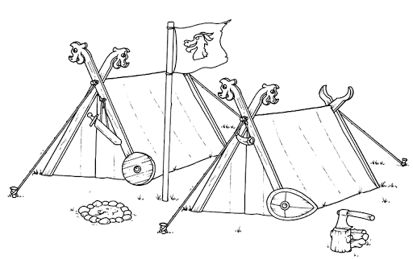
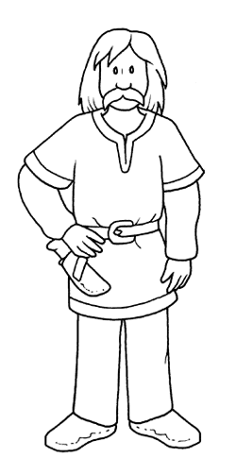
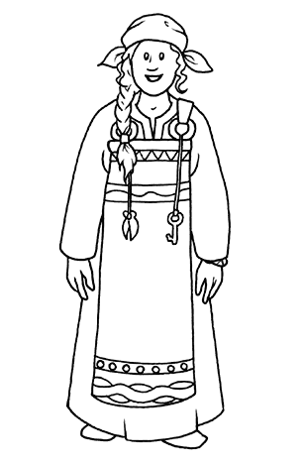
SCHEDE STAMPABILI
Leggi ad alta cove le parole del percorso per riportare i vichinghi a casa
scollap
asder
fertul
dicart
gloper
ortem
erton
iccasp
mutip
deflim
qualde
quolus
lortam
tarrachi
serpal
ghigliar
linap
soterma
binamba
lotad

Slide 39
SCHEDE STAMPABILI
Leggi ad alta cove le parole del percorso per riportare i vichinghi a casa
cris
frutin
osifti
borama
schiantu
normon
pultin
cotrostiv
formeg
medmer
chiogmer
mutip
niolva
aremed
bergam
cratte
frattes
scipti
criva
fungom
murigni
orist

Slide 40
SCHEDE STAMPABILI
Ritrova la coppia

Slide 41
SCHEDE STAMPABILI
Ritrova la coppia

